Slide 1
15. 계산 기하
알고리즘 스터디 발표
정지수
Notes:
계산 기하 문제는 학부 선형 대수, 고등학교 수준의 기하학을 코드로 구현하는 능력이 중요
3차원 보다는 2차원 기하학에 초점

Slide 2
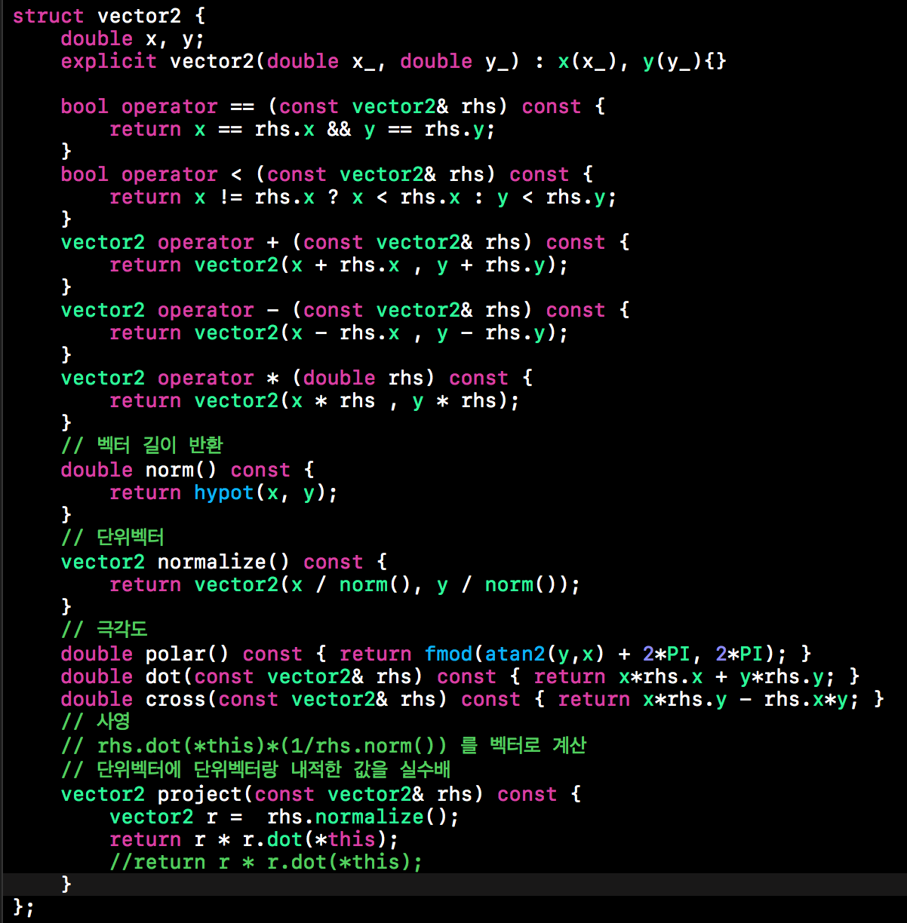
벡터의 구현
두 점의 관계 => 거리, 방향 => 벡터!
Notes:
2차원 평면의 두 점의 관계를 효율적으로 나타내기 위해 벡터를 사용

Slide 3
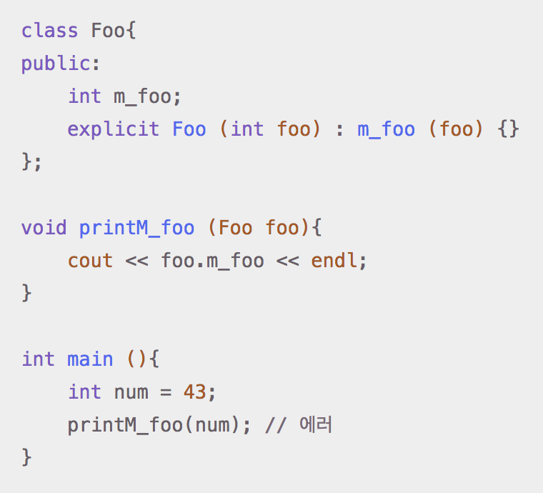
벡터의 구현
Explicit
컴파일러가 자동으로 형변환 하는 것을 제한
묵시적 생성자 호출 제한
Notes:
예제에서 보이는 것처럼
Foo가 들어갈 자리에 int가 들어가면 컴파일 에러를 발생시킴
http://hashcode.co.kr/questions/325/c%EC%9D%98-explicit-%ED%82%A4%EC%9B%8C%EB%93%9C%EB%8A%94-%EB%AD%98-%ED%95%98%EB%8A%94-%EA%B1%B4%EA%B0%80%EC%9A%94

Slide 4
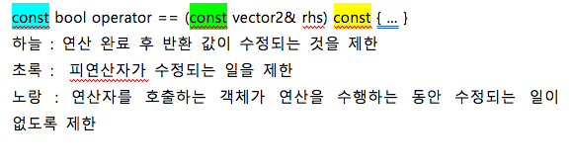
벡터의 구현
hypot(x, y)
x, y 사이의 거리
sqrt(x*x + y*y)
atan vs atan2
atan(a/b) : -π/2 ~ π/2
atan2(a, b) : -π ~ π
atan는 a, b가 1사분면이 아닌 다른 사분면에 배치될 경우 음수가 될 수 있으므로 atan2를 사용하는 것이 바람직하다.
여기서는 범위를 0 ~ 2π 구간으로 하기 위해 mod 2π 를 해준다.
Notes:
예제에서 보이는 것처럼
Foo가 들어갈 자리에 int가 들어가면 컴파일 에러를 발생시킴
Tan 했을때 a/b가 나오는 값을 구해줌
사영은 같이 봤으면 좋겠습니다!
벡터의 정규화의 의미에 대해서

Slide 5
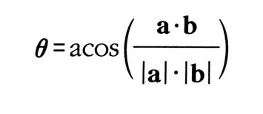
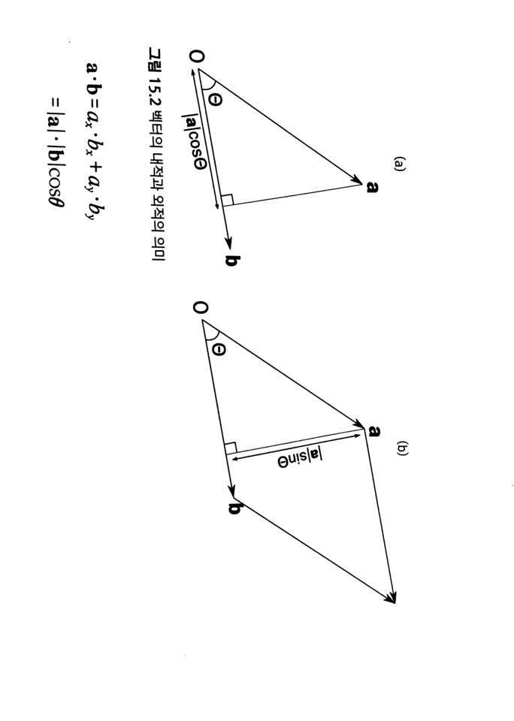
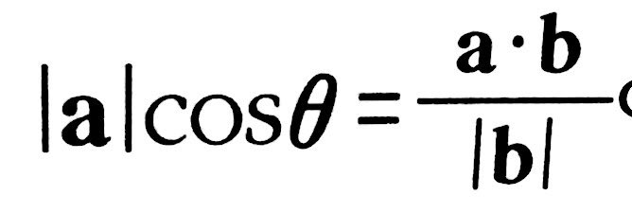
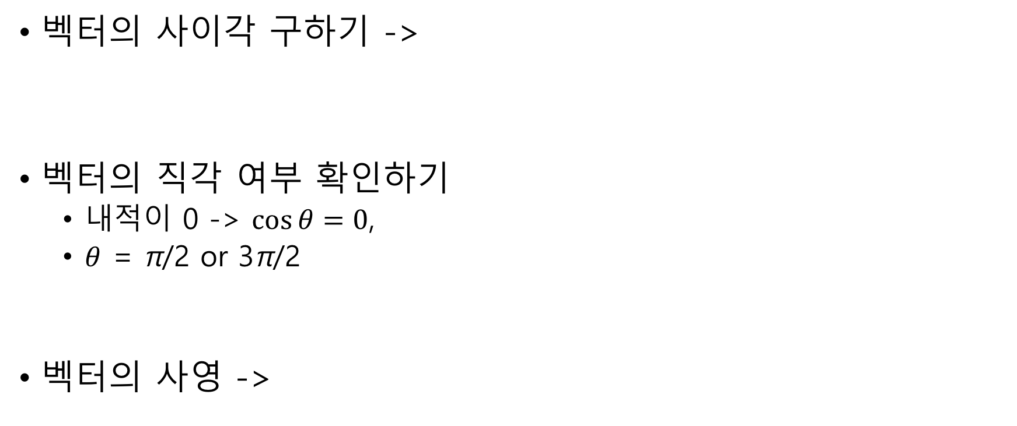
벡터의 내적
벡터의 사이각 구하기 ->
벡터의 직각 여부 확인하기
내적이 0 -> $\cos{θ}=0$,
$θ$ = π/2 or 3π/2
벡터의 사영 ->

Slide 6
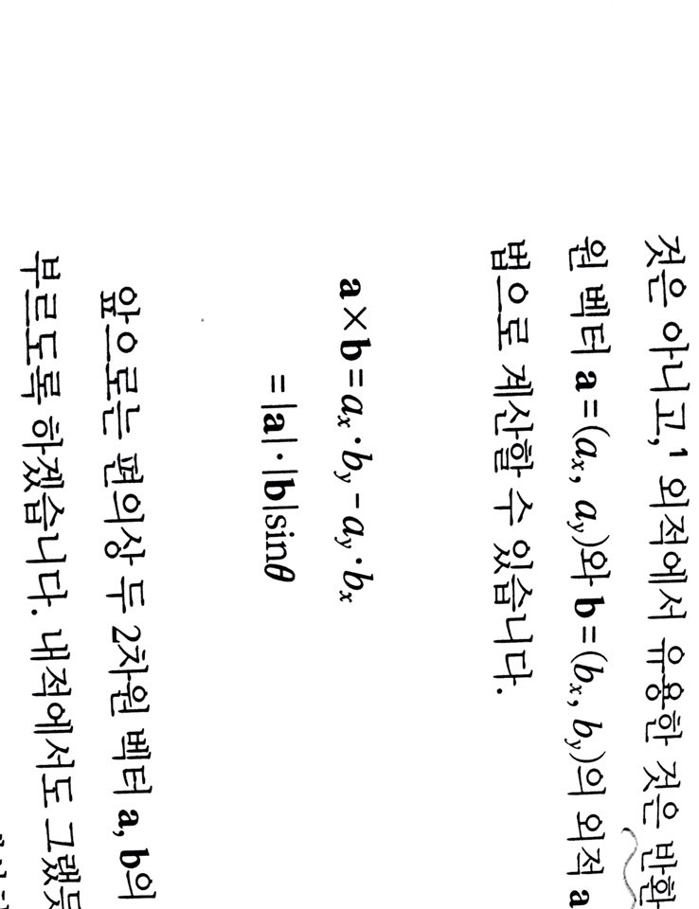
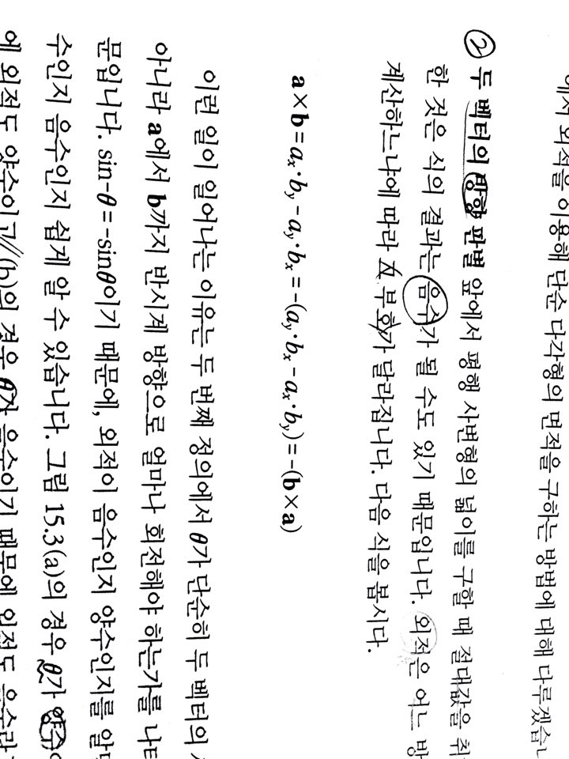
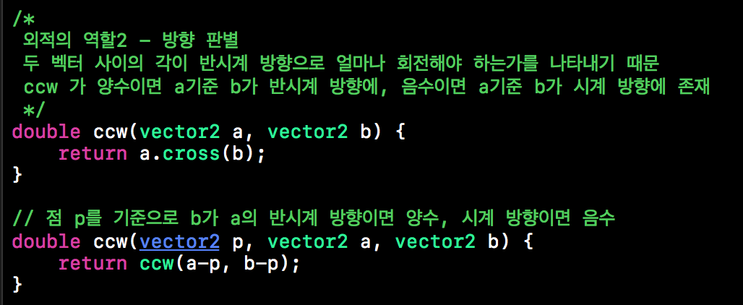
백터의 외적
면적 계산하기 ->
두 벡터의 방향 판별->

Slide 7
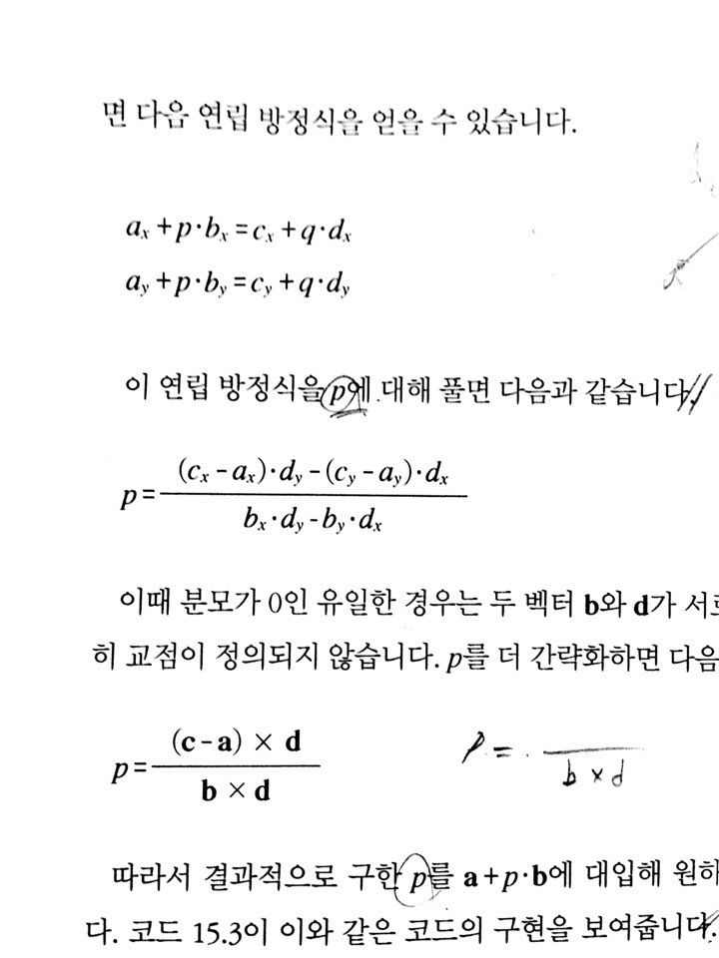
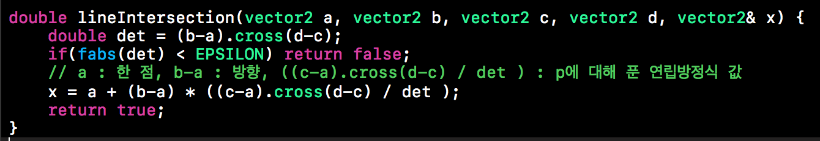
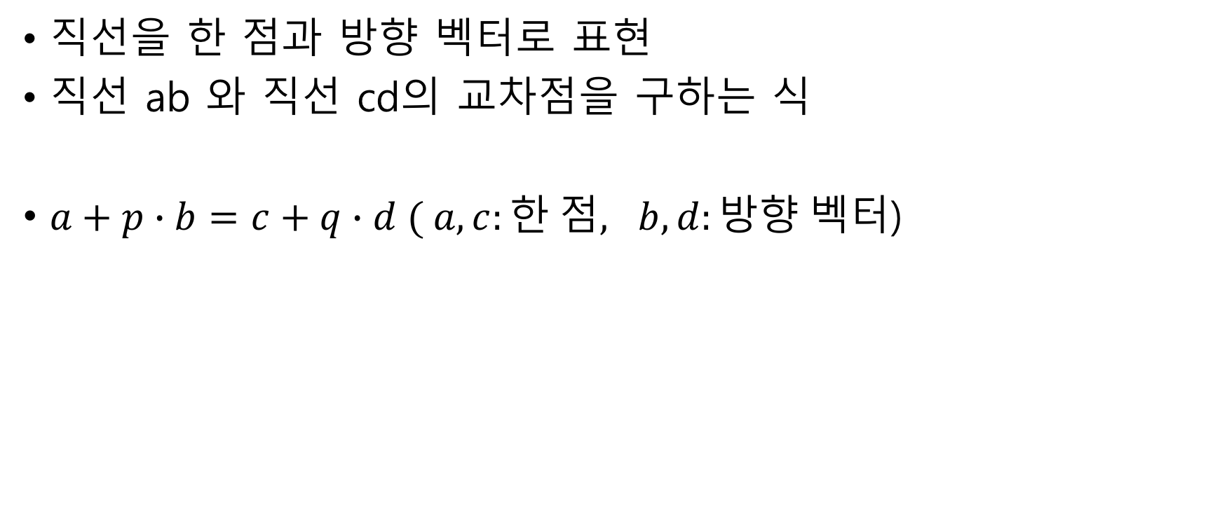
직선과 직선의 교차
직선을 한 점과 방향 벡터로 표현
직선 ab 와 직선 cd의 교차점을 구하는 식
$a+p∙b=c+q∙d ( a,c:한 점, b,d:방향$벡터)
Notes:
일반적인 방정식을 풀때처럼
x에 대해 푼 뒤 대입해 y를 구하는 코드는 예외처리가 안될 가능성이 있다.

Slide 8
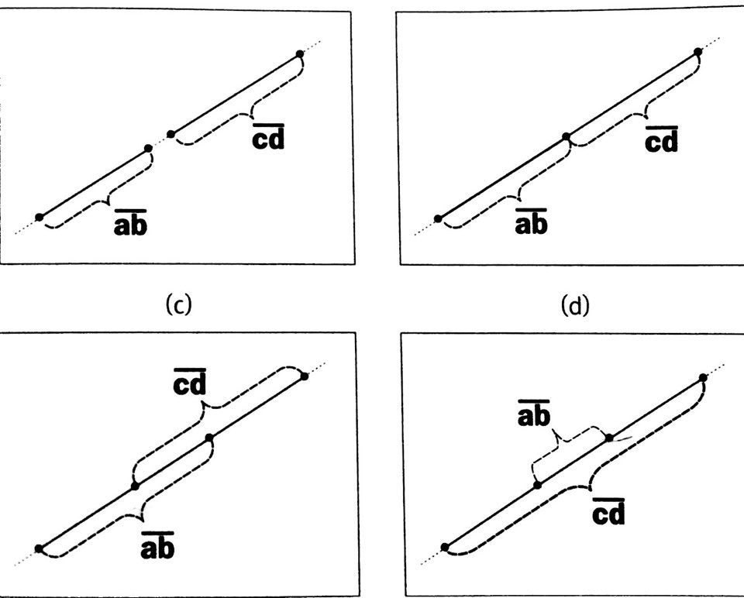
선분과 선분의 교차
한 직선 위에 두 선분이 있는 경우 유의
두 선분이 서로 겹치지 않음
두 선분이 한 점에서 닿음
두 선분이 겹쳐짐
한 선분이 다른 선분 안에 포함됨
1번째를 제외하고, 2,3,4번째는
선분이 만났다고 판단해야함

Slide 9
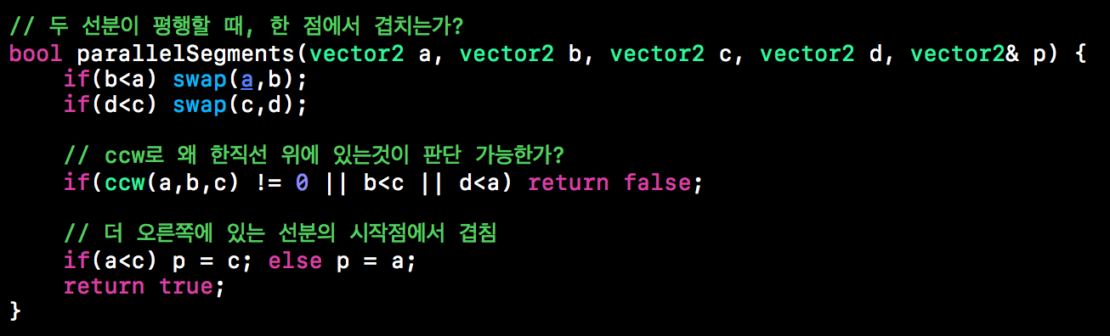
선분과 선분의 교차
한 직선 위에 두 선분이 있는 경우 유의
If문의 조건을 풀이해 봅시다.
Notes:
A가 기준이 되므로 평행한 것이 아니라 한 직선에 있는지 판단
B<c, d<a -> 겹치지 않는 경우
겹치는 경우 겹치는 점은 오른쪽 선분의 시작점

Slide 10
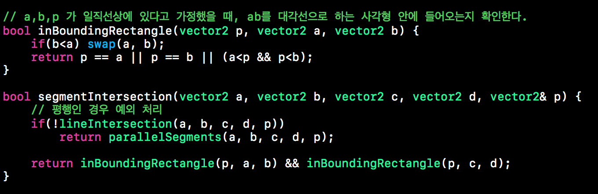
선분과 선분의 교차
한 직선 위에 두 선분이 있는 경우 유의
Notes:
평행인 경우 parallel 을 이용해 한 점에서 만나는지 확인하고
평행이 아닌 경우 InBounding을 이용해 lineInter에서 구해진 p가 ab, cd 위에 있는지 확인한다.

Slide 11
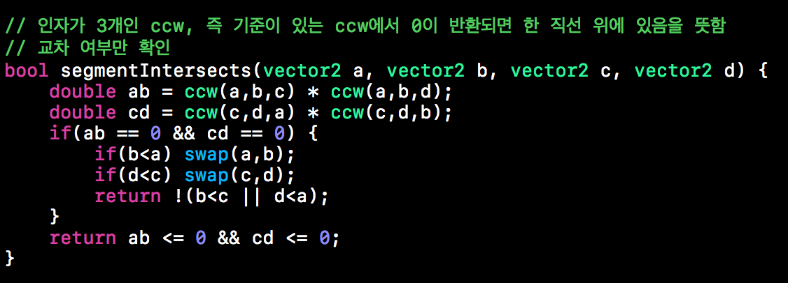
선분과 선분의 교차 : 교차점 X
ccw 이용 - 그림
ccw(a,b,c), ccw(a,b,d) 중 하나는 음수, 하나는 양수
-> 곱이 음수임을 이용
접촉하는 경우에 대해 생각해 봅시다.
Notes:
접촉만 하는 경우 그림 설명

Slide 12
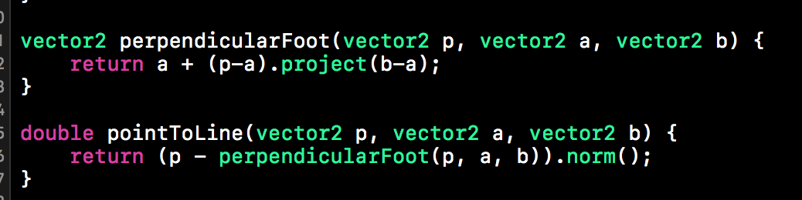
점과 선 사이의 거리
벡터의 사영 이용
거리를 알기 위해서는 벡터 pq의 길이가 필요
pq = aq-ap

Slide 13
핀볼 시뮬레이션 - 문제 간단히 하기
공을 점으로 보기
반지름이 1인 공 -> 점으로 바꿈
모든 장애물의 반지름을 1씩 증가
공의 궤적이 직선
공의 움직임을 예측하기 위하 알아야 하는 것
- 공의 위치 벡터
공의 방향 벡터

Slide 14
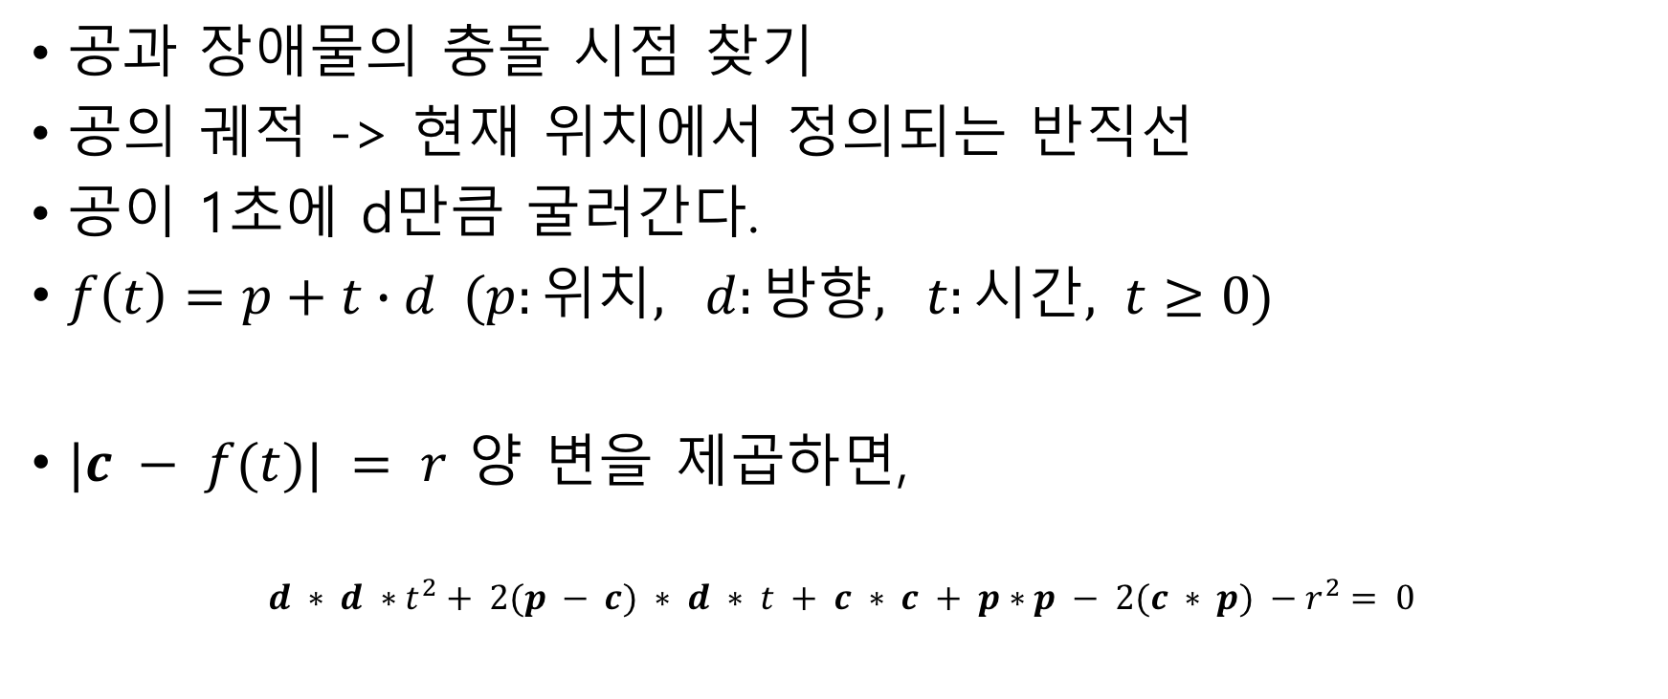
핀볼 시뮬레이션
공과 장애물의 충돌 시점 찾기
공의 궤적 -> 현재 위치에서 정의되는 반직선
공이 1초에 d만큼 굴러간다.
$f\left(t\right)=p+t∙d (p:위치, d:방향, t:시간, t≥0)$
$|c − f(t)| = r$ 양 변을 제곱하면,
$$d ∗ d ∗t^{2}+ 2(p − c) ∗ d ∗ t + c ∗ c + p∗p − 2(c ∗ p) −r^{2}= 0$$

Slide 15
핀볼 시뮬레이션
t에 대한 방정식의 양수 해 중 최소값이 처음 충돌하는 시간
공이 충돌하는 위치 = 현재 공의 위치 + 방향 * 시간
방정식의 해에 대한 검증
1) 실근이 없는 경우 - 충돌하지 않음
2) 0 이하의 값 - 과거에 충돌, 0인 경우 현재 접해 있음으로 무시
3) 수치적 오류를 대비해 EPSILON 사용
EPSILON : 0보다 큰 양수 중에 0에 제일 가까운 값

Slide 16
핀볼 시뮬레이션
p.535 코드를 봅시다!!
실근 중 최소값을 취하기 위해 어떻게 했는지 살펴봅시다.
hitCircle의 return 값이 대해 이야기해 봅시다.

Slide 17
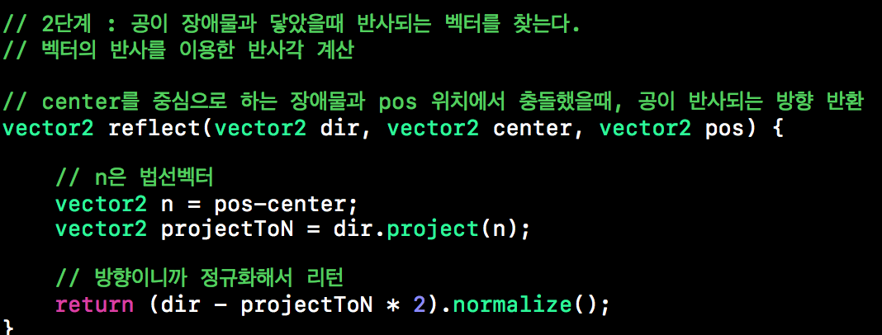
핀볼 시뮬레이션
반사 처리 -> 반사되는 방향을 구해야 함
벡터의 반사 이용
벡터의 반사 : 법선 벡터에 대해 정의
p.536 그림 설명
Notes:
http://toymaker.tistory.com/entry/%EB%B0%98%EC%82%AC-%EB%B2%A1%ED%84%B0-Reflection-Vector

Slide 18
다각형의 종류
Notes:
내각이
볼록 - 180도 미만
오목 - 180 이상

Slide 19
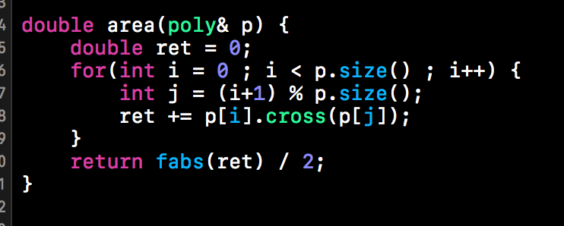
면적 구하기
볼록 다각형
다각형 내부의 한 점을 잡아 삼각형으로 분리한다.
외적을 이용해 삼각형의 넓이를 구한다.
오목 다각형
임의의 점을 잡아 다각형의 인접한 두 점과 삼각형을 만든다.
외적을 이용해 삼각형의 넓이를 구한다.
계산 과정에서는 절대값을 취하지 않고 최종 결과값에만 절대값을 취한다.
P. 538 그림 설명

Slide 20
내부/외부 판별
임의의 점에서 오른쪽으로 뻗는 직선을 그어 다각형과 몇 번 교차하는지 확인
외부 : 다각형을 들어오고 나가는 점이 포함, 짝수
내부 : 다각형을 나가는 점 포함, 홀수
교차 => 관통
접촉 => 닿는다. 관통하지 않음. 점 포함

Slide 21
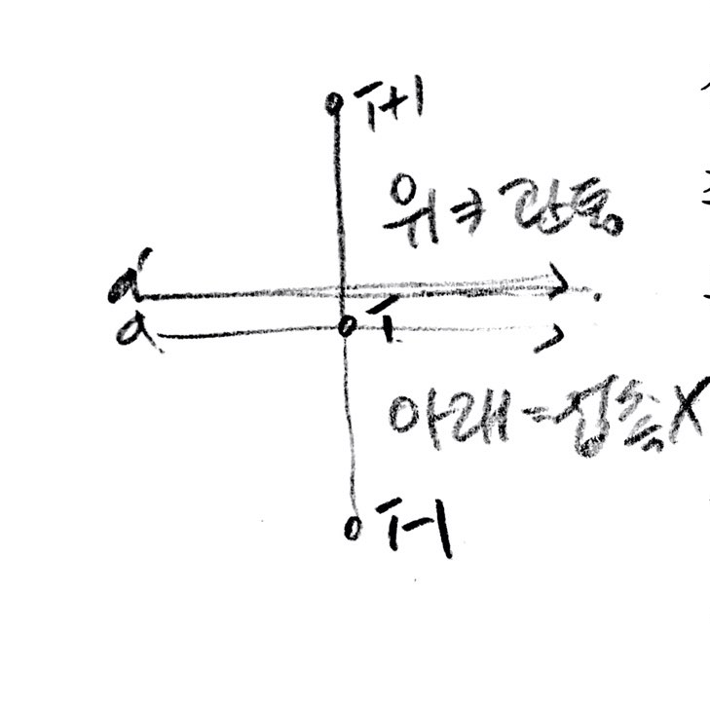
내부/ 외부 판별
매우 작은 값 만큼 위로 올린다.
접촉한다 => 점을 지난다.
P. 541 코드 15.11
If문의 의미를 말해봅시다.
atX는 어떻게 구하는 것 일까요?

Slide 22
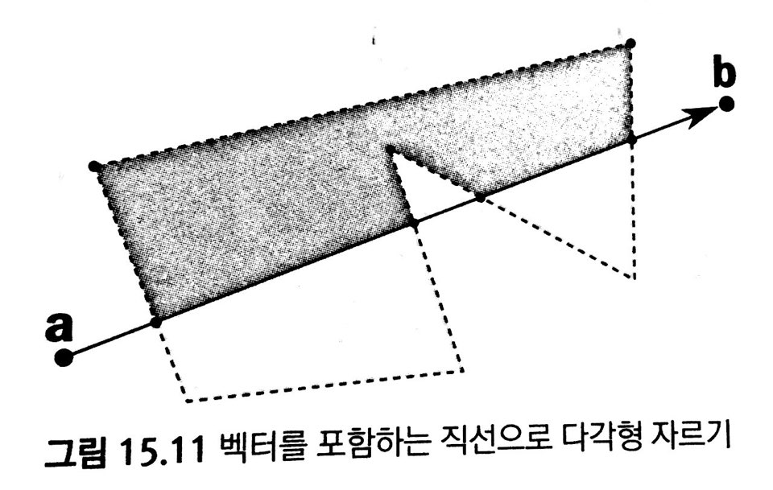
보물섬
반평면 - 직선을 기준으로 왼쪽에 위치한 평면
다각형 = 여러 반평면의 교집합
직선으로 다각형 자르기
1. 입력 다각형의 꼭지점 중 직선의 왼쪽에 있는 점들은 모두 결과 다각형의 꼭지점이 됩니다. - 녹색
2. 입력 다각형의 변이 직선을 가로지르는 경우, 변과 직선의 교차점도 결과 다각형의 꼭지점이 됩니다. - 빨간색

Slide 23
보물섬
반평면에 포함 되는가? -> ccw(a,b,p)를 사용
다각형의 각 변을 순회하면서 결과 다각형의 점을 발견한다.
1) 반평면 내에 있는 점은 항상 결과 다각형에 포함
2) 다각형의 변과 직선이 교차하면 교차점은 결과 다각형에 포함
사각형과 다각형의 교집합은 cutPoly() 를 4번 호출 하면 구할 수 있다. -> 반평면 계산을 4번 하는 것!!

Slide 24
보물섬
p.546 코드를 봅시다.
유의할 점 - 여러 개의 다각형이 나오는 경우?
알고리즘에 맞춰 각자 그림을 그려봅시다!!

Slide 25
끝

